Slide 1

Marseille

Slide 2
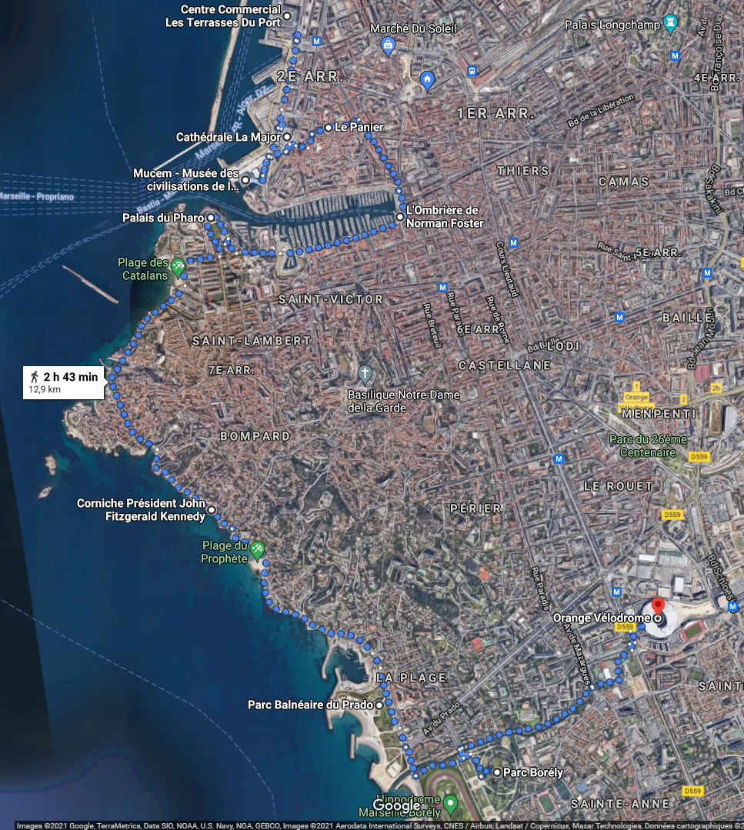

1 -Centre commercial terrasses du port
2 -Cathedrale La Major
3 -Mucem
4 -Quartier du panier
5 -Palais du Pharo
6 -Corniche JFK
7 -Plage du Prado
8 -Parc Borély
9 -Stade Vélodrome

Slide 3
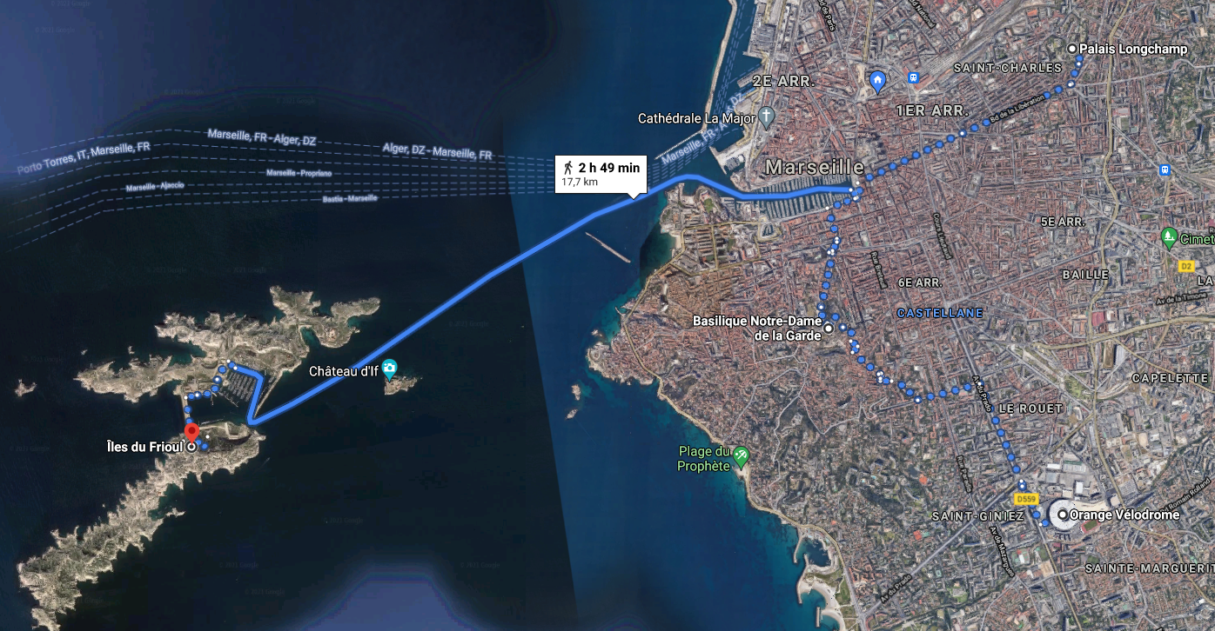
10 -Basilique Notre Dame de la garde "la bonne mère"
11 -Palais Longchamp
12 -île du Frioul

Slide 4
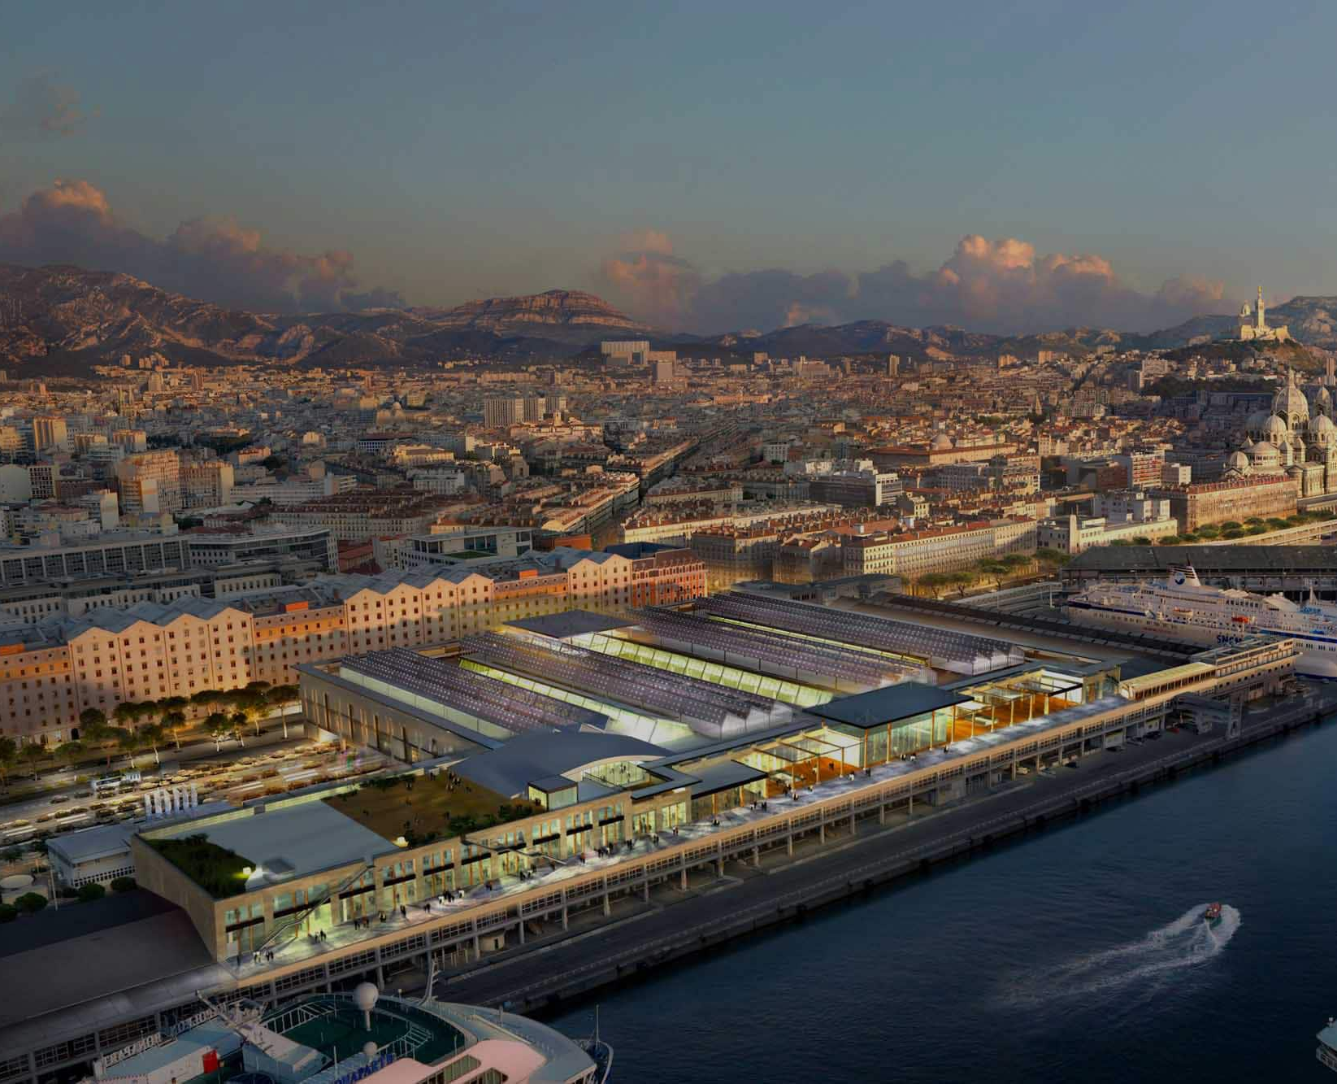
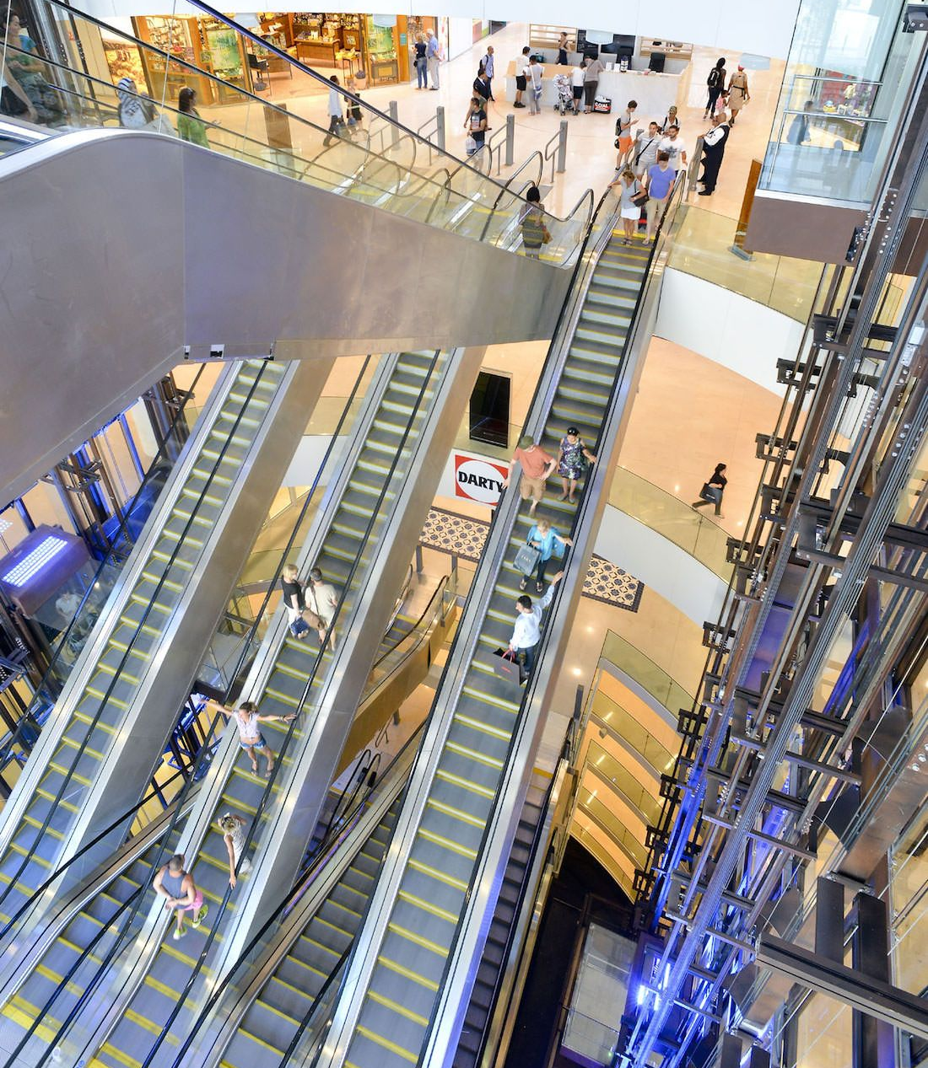
1 –Terrasse du port
Grand centre commerciale sur plusieurs étage avec une grande terrasse face à la mer

Slide 5
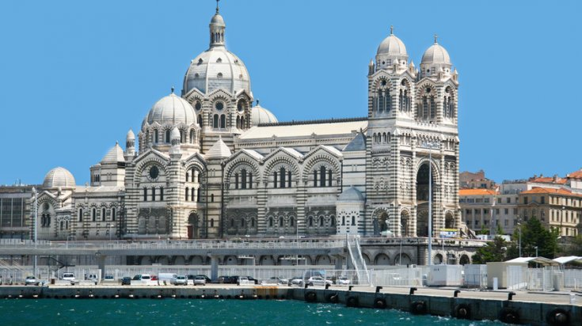
2 –Cathedrale la Major

Slide 6
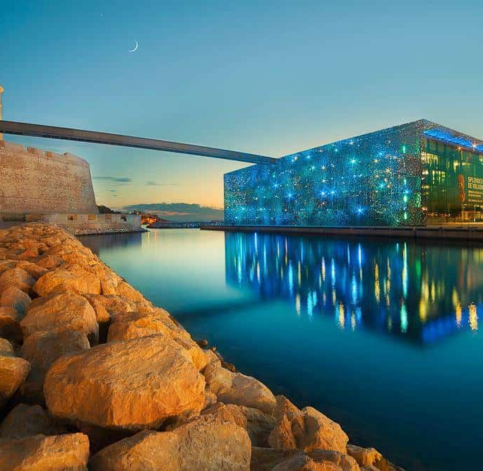
3 -Mucem - Musée des civilisations de l'Europe et de la Méditerranée

Slide 7
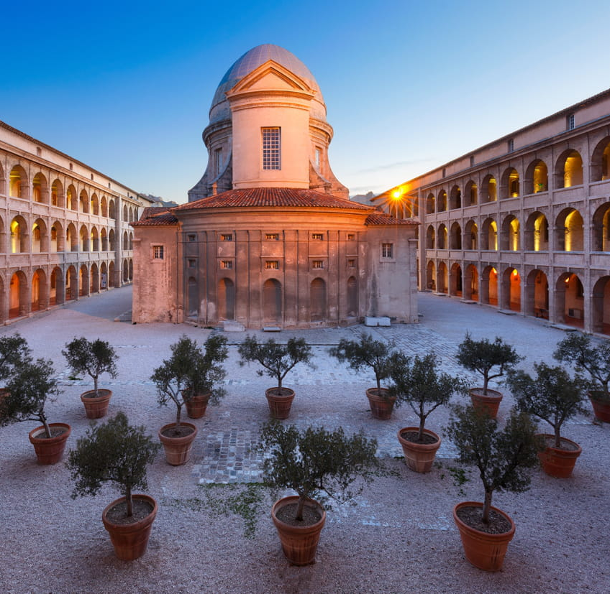
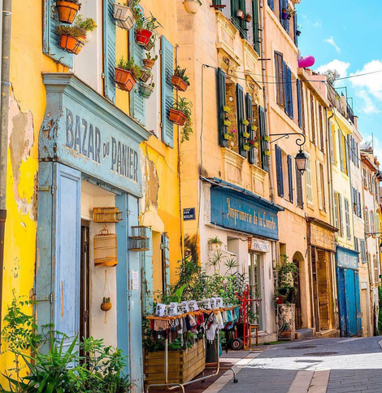
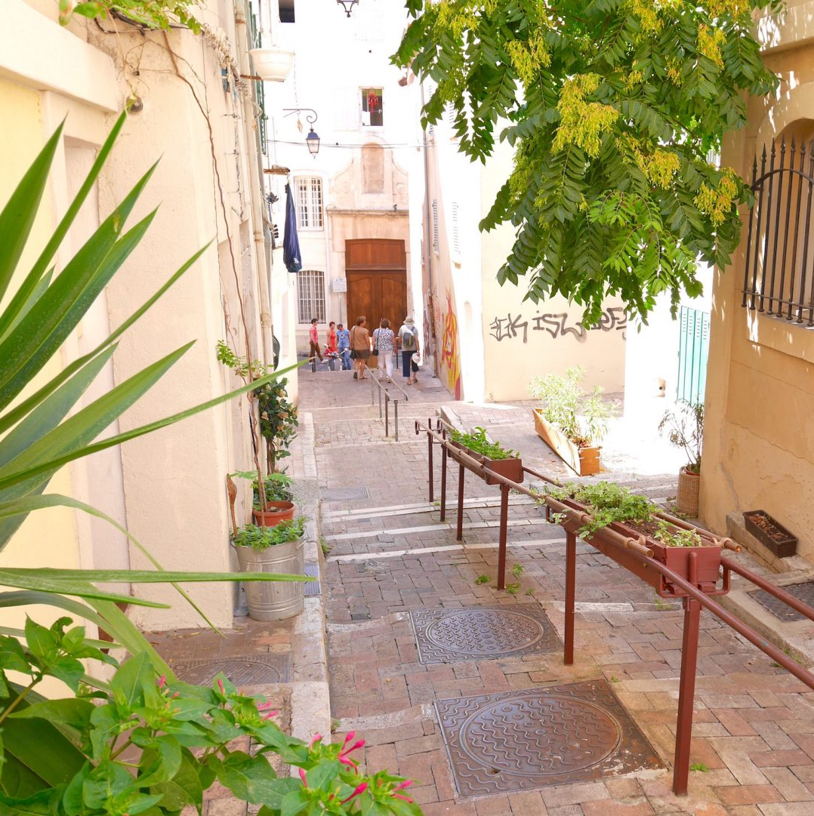
4 –Quartier du panier
Plus ancien quartiers de marseille très colorés et fleurie (on peut y trouver le bar de plus belle la vie ou beaucoup de tag type street art ainsi que « la vieille charité » il débouche sur la major et le vieux port

Slide 8
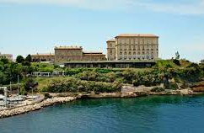
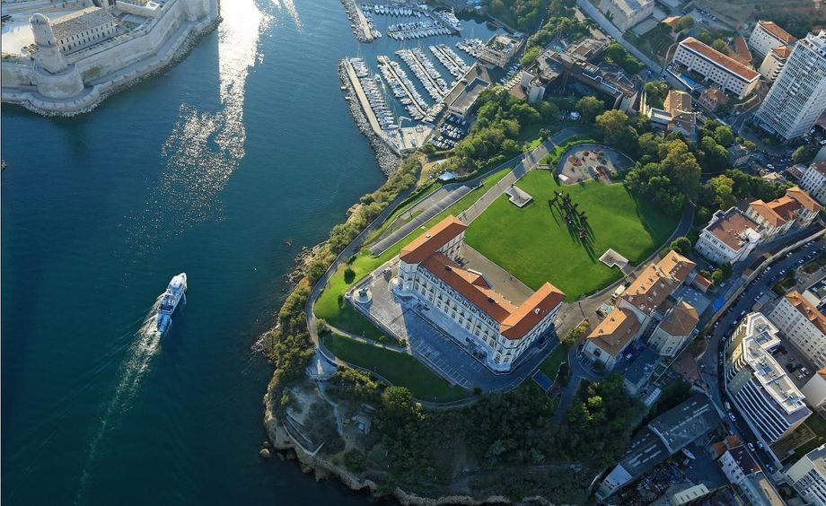
5 –Palais du Pharo
Bordé d’un parc avec quelques petites buvettes a l’ombre face a la mer

Slide 9
6 –Corniche Président John Fitzgerald Kennedy
La corniche s’étant du palais du pharo au prado elle longe la Mer et cache plusieurs « Vallon »
Celui des « auffes » avec le restaurant chez « fonfon » réputé pour sa bouillabaisse
L’anse de la fausse monnaie prêt du parc valmer
le long de la corniche avec une très belle vu du haut du parc
La porte d’orient se trouve aussi sur la corniche, c’est un monument en hommage aux armèes alliées d’Afrique
La corniche finit sa course sur les plages du Prado

Slide 10
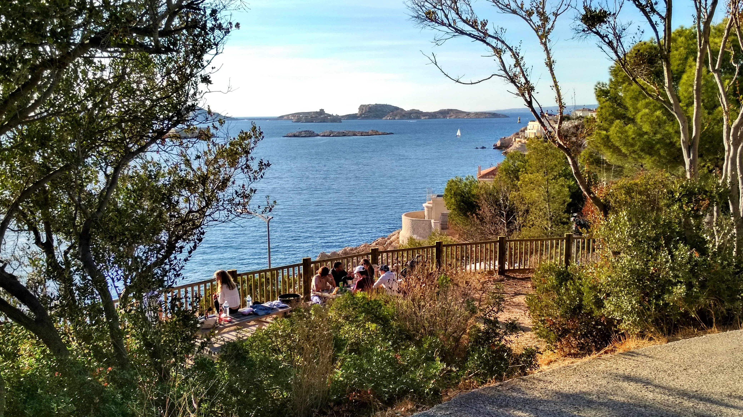
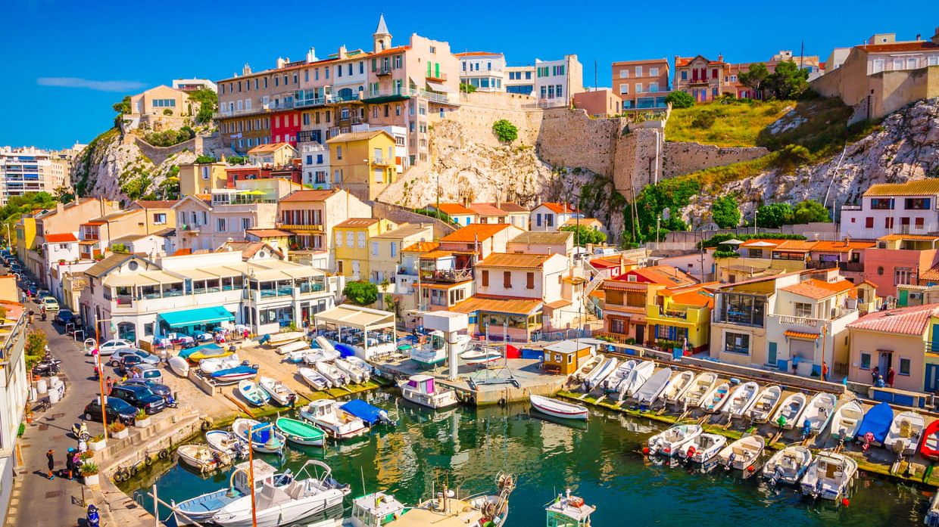
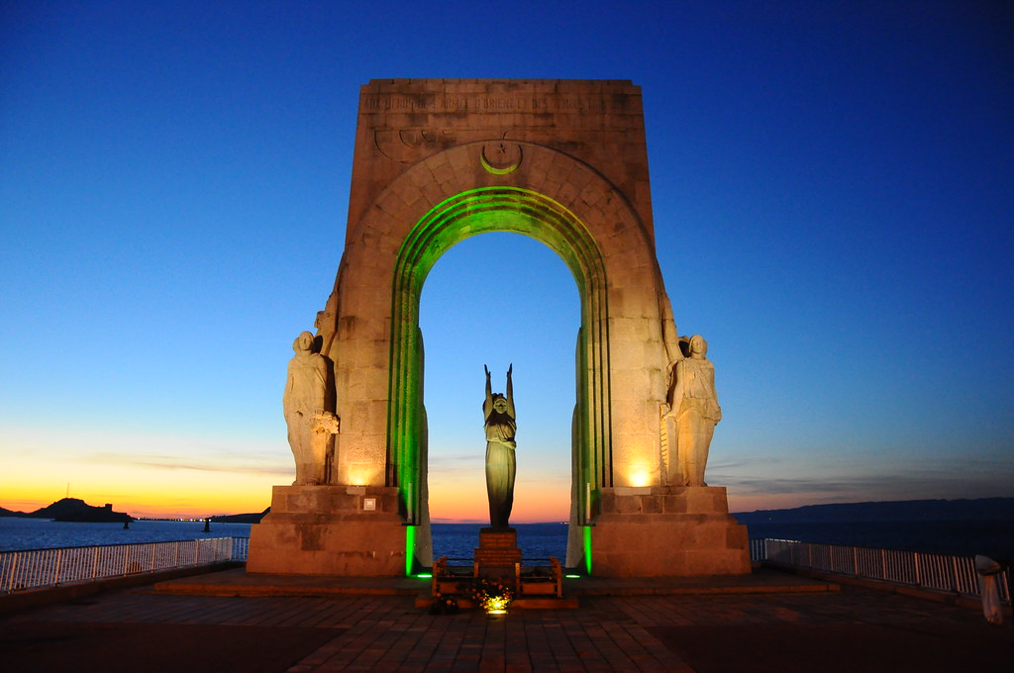
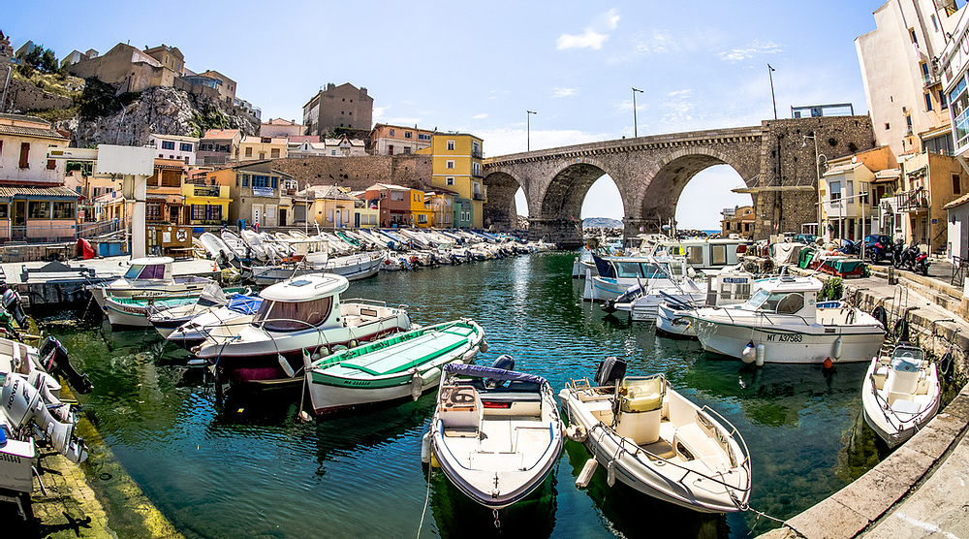
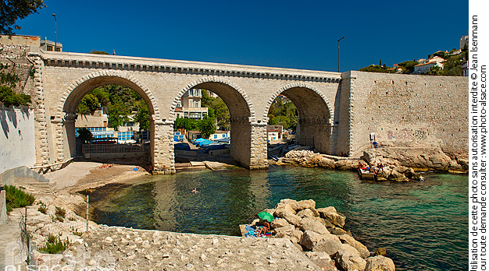

Slide 11
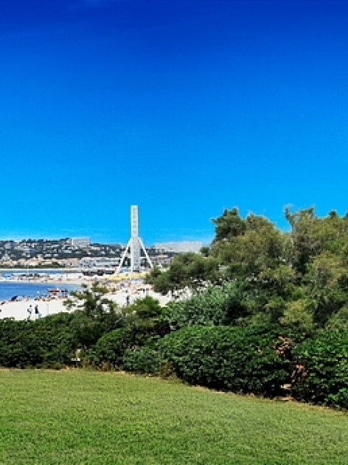
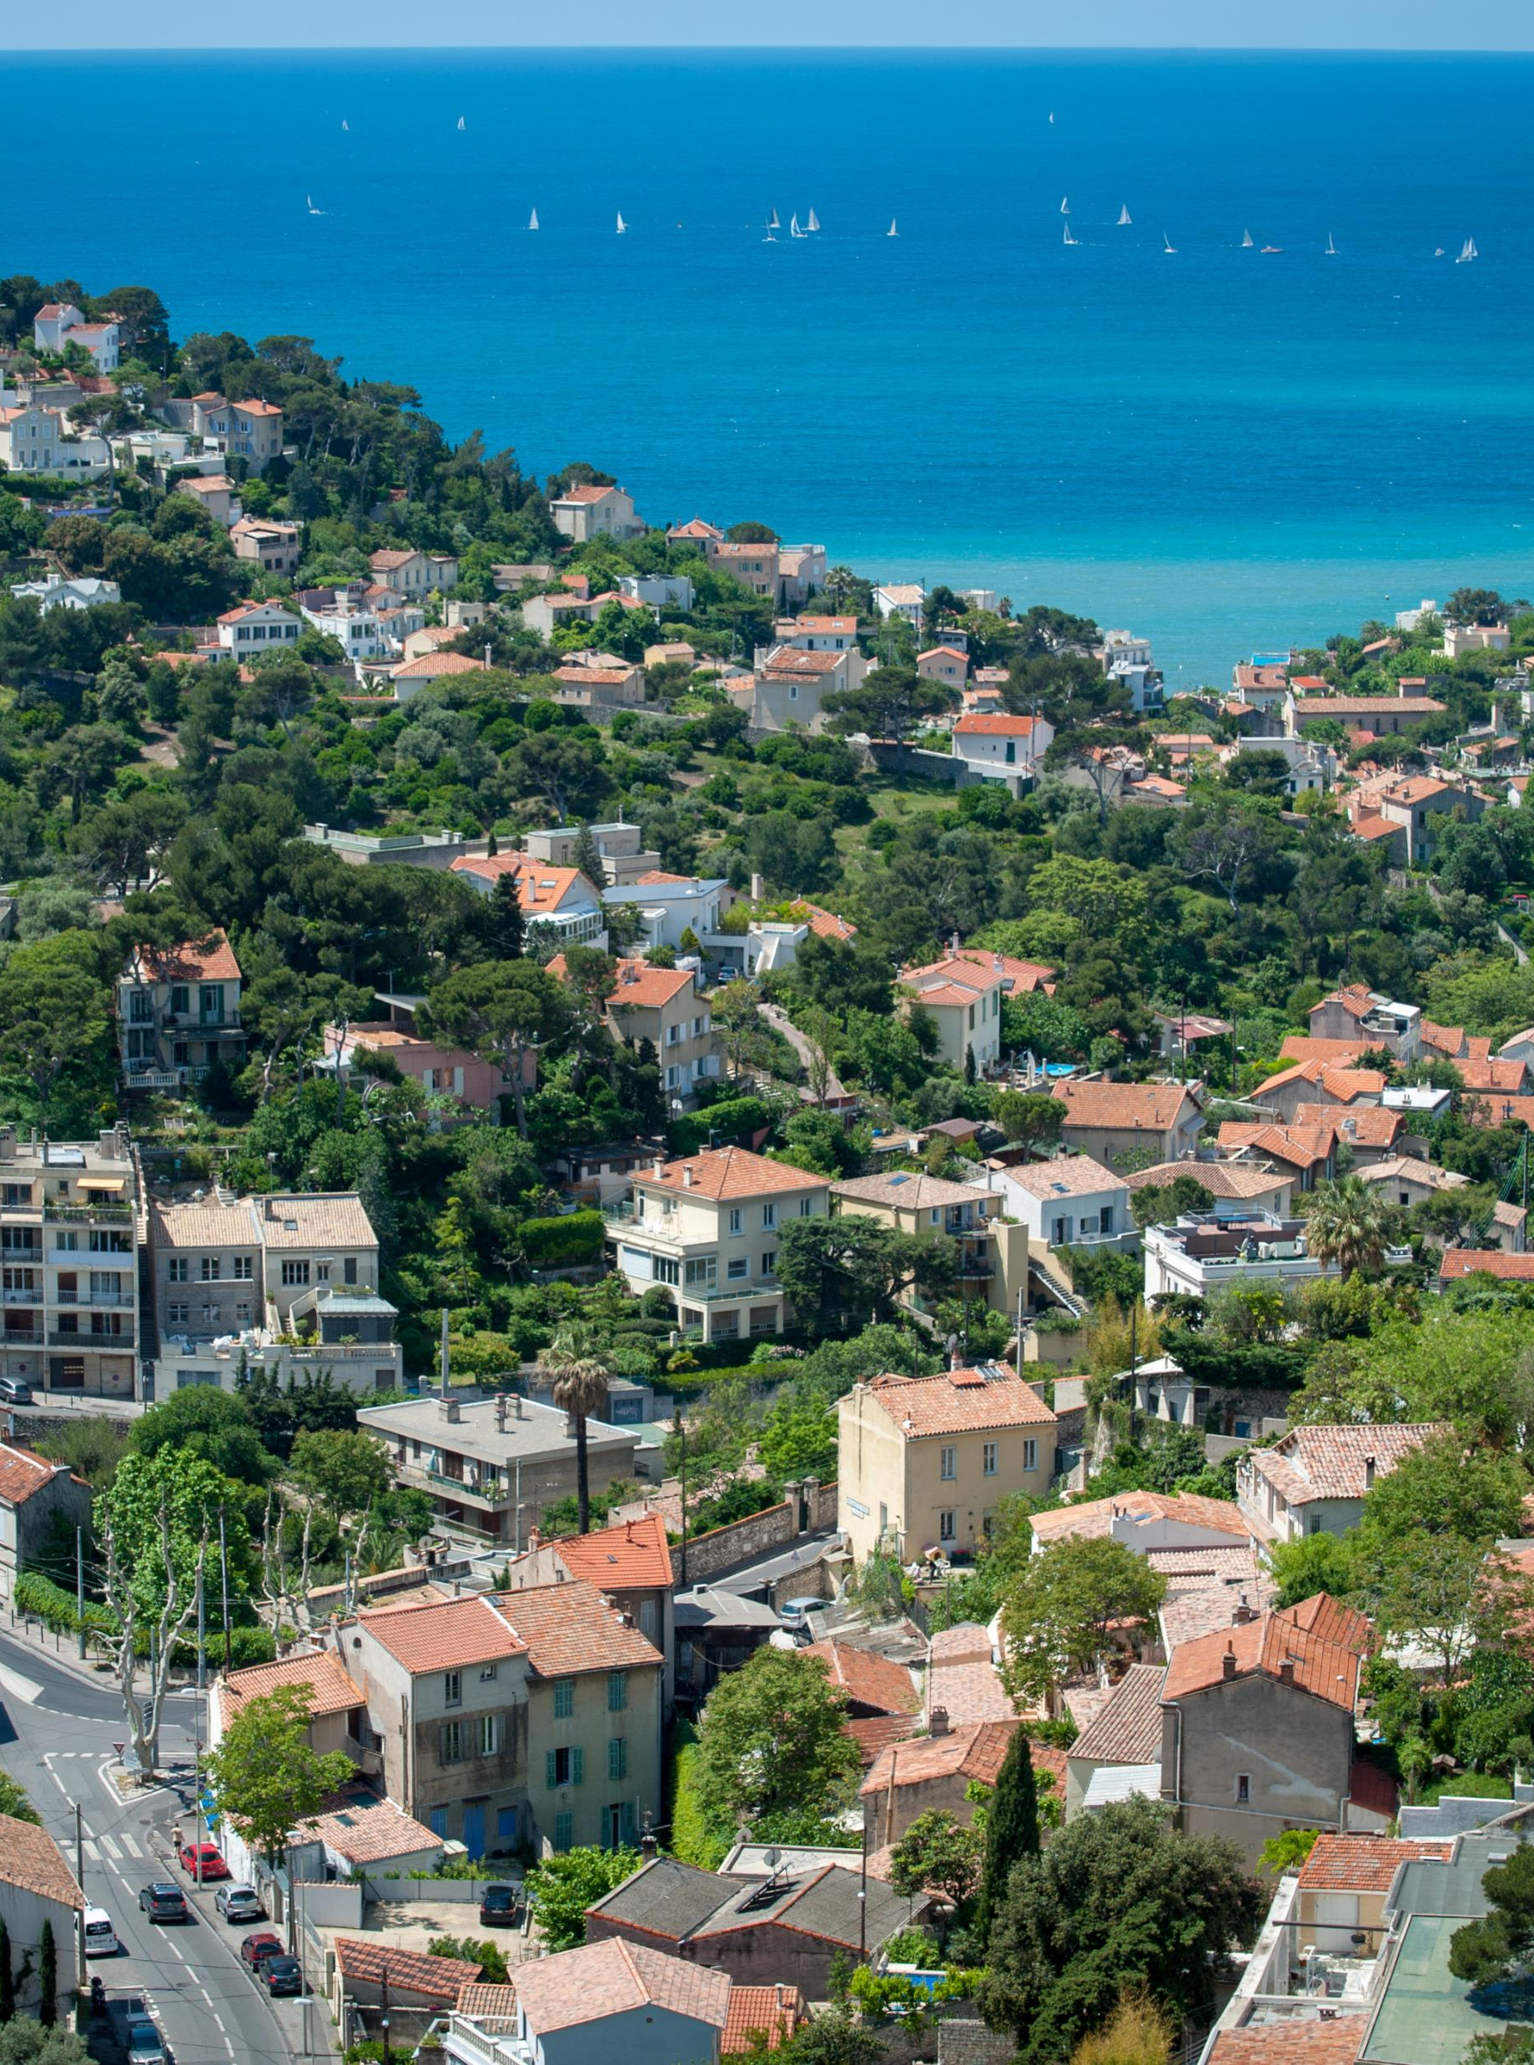
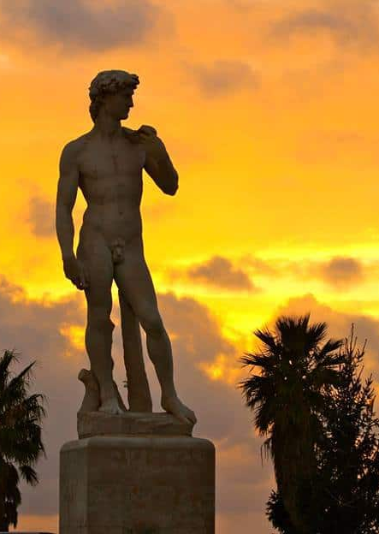
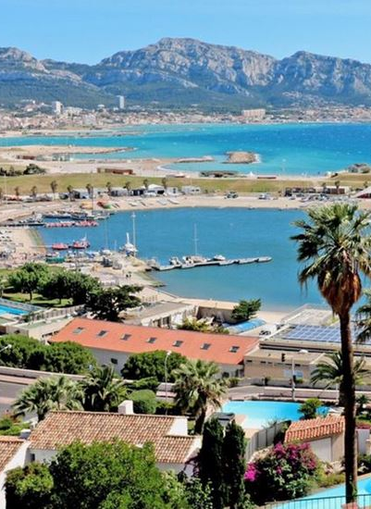
7 –Plage du Prado
S’étant d’une partie de la Corniche au parc borély, son avenue rejoint le stade Vélodrome et le bord des plages propose une fêtes forraine a partir de 16 heures, Le “David” trone en son centre

Slide 12
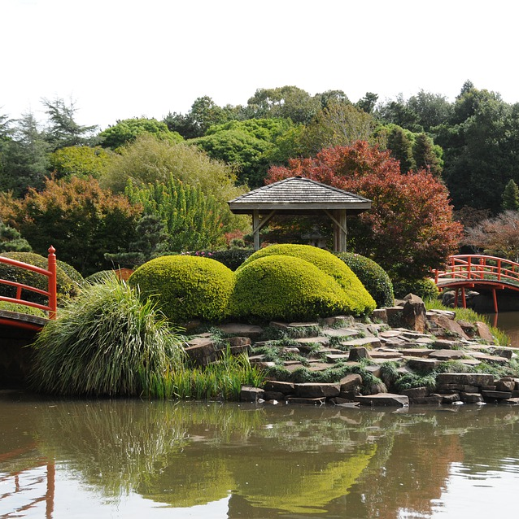
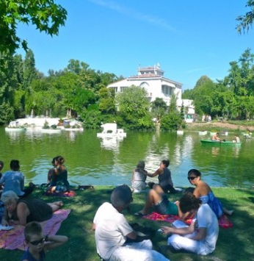
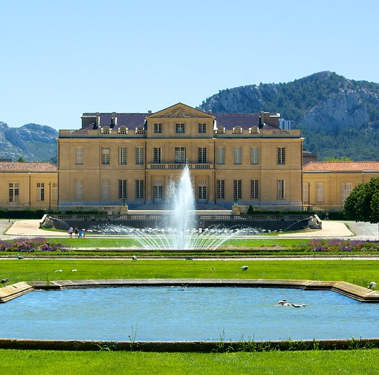
8 -parc borely

Slide 13
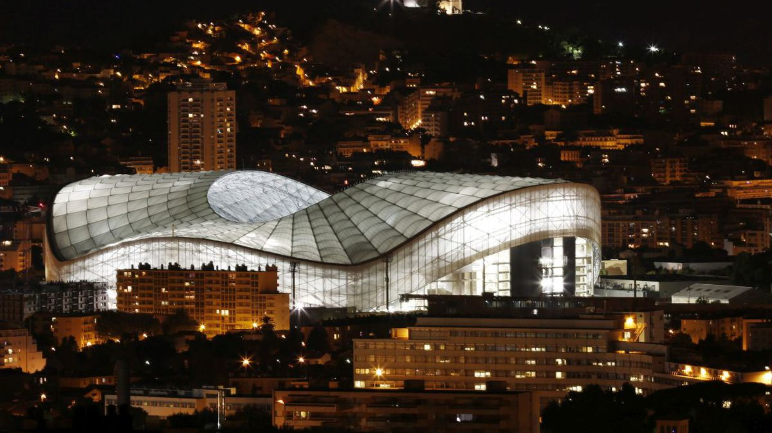
9 –Stade Vélodrome

Slide 14
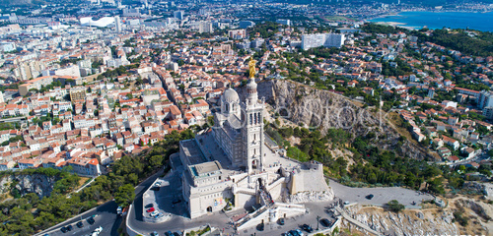
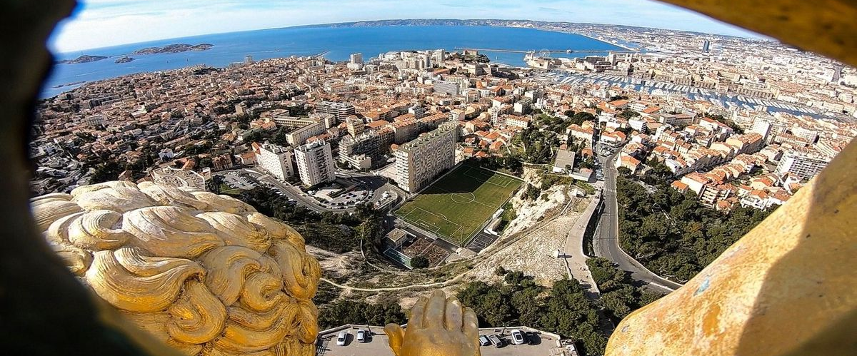
10 –Notre dame de la garde, a faire absolument, un panorama incroyable et le symbole même de Marseille

Slide 15
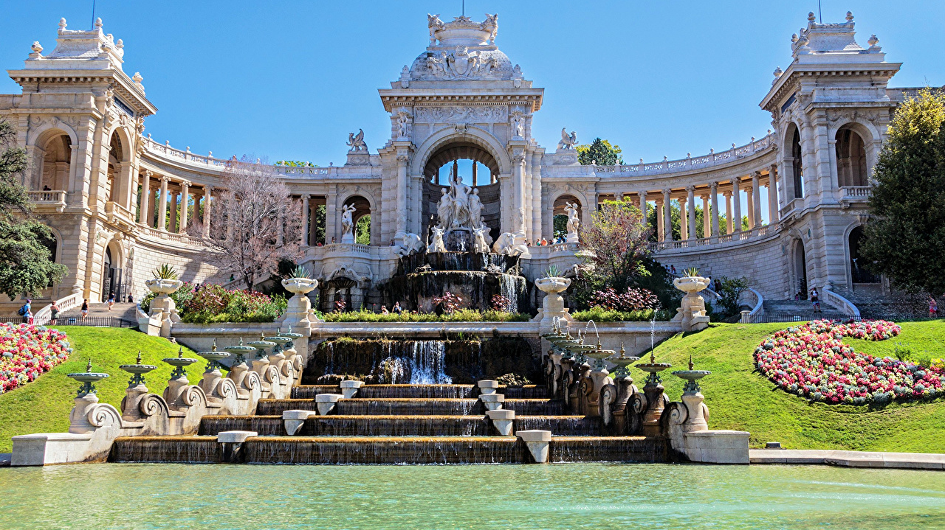
11 -Palais longchamp,Muséum d'histoire naturelle

Slide 16
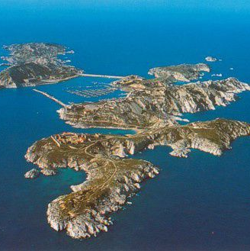
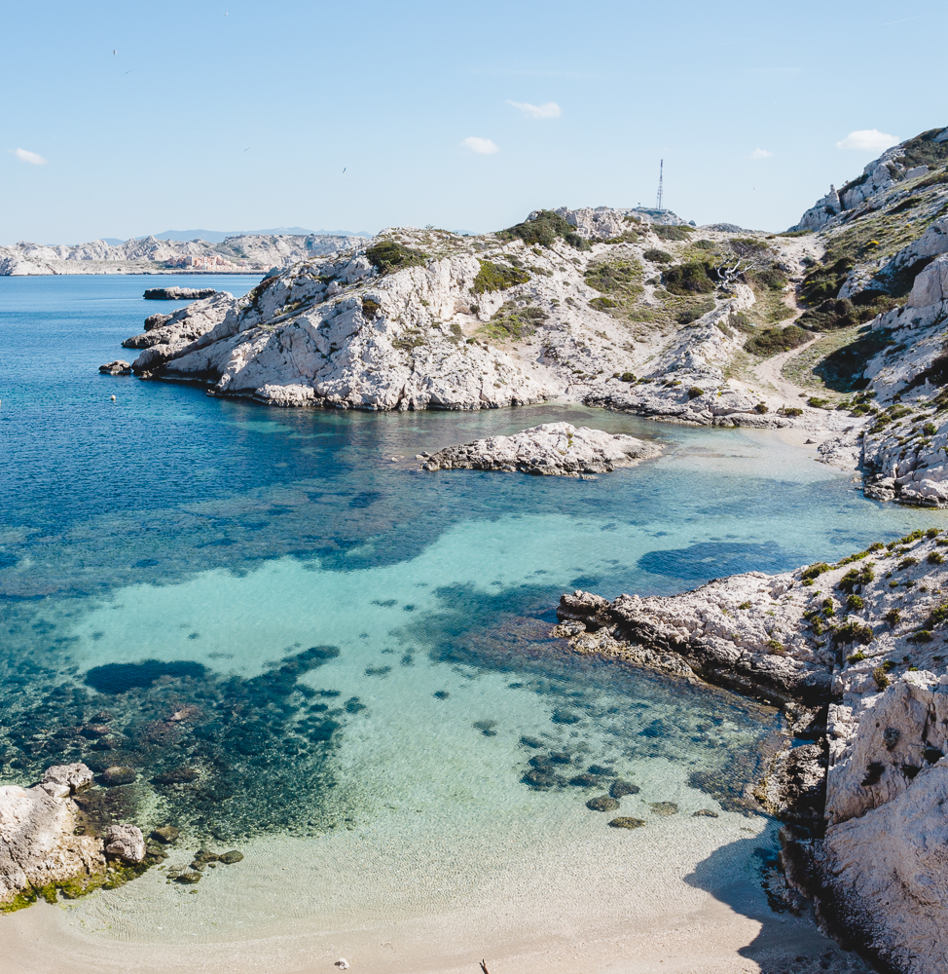
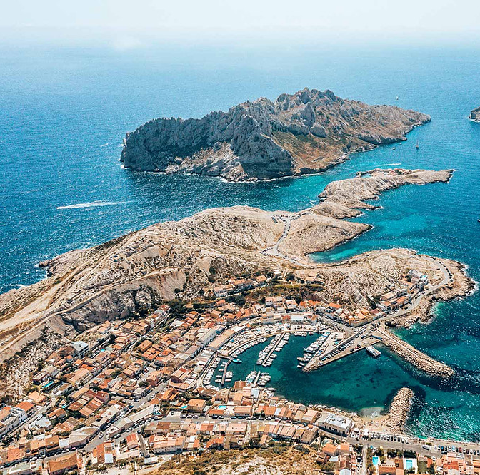
12 -Île du frioul et les goudes
Les deux sont accessible depuis le vieux port via un bateau

Slide 17
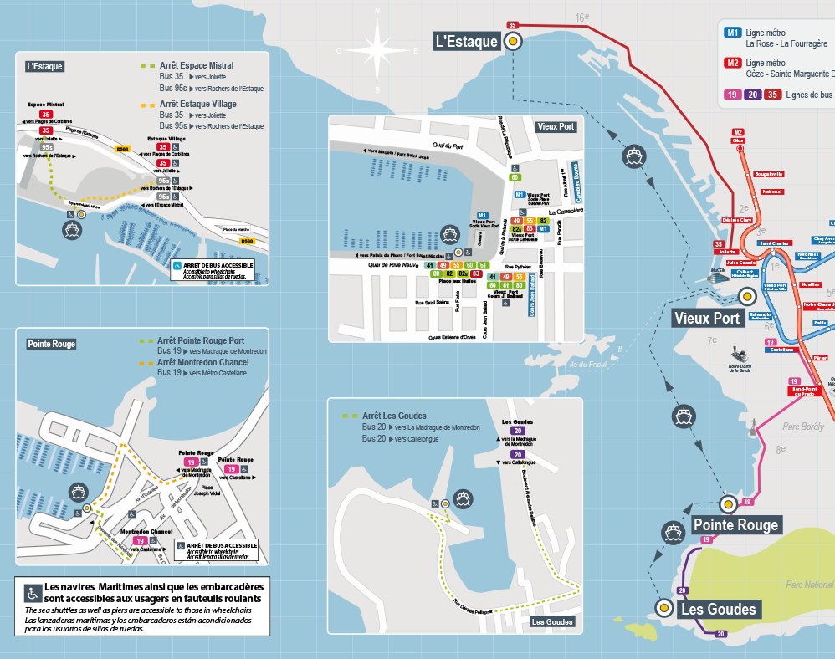
Les bateaux peuvent rejoindre également la plages de la pointes rouge situé un peu plus bas que celle du prado

Slide 18
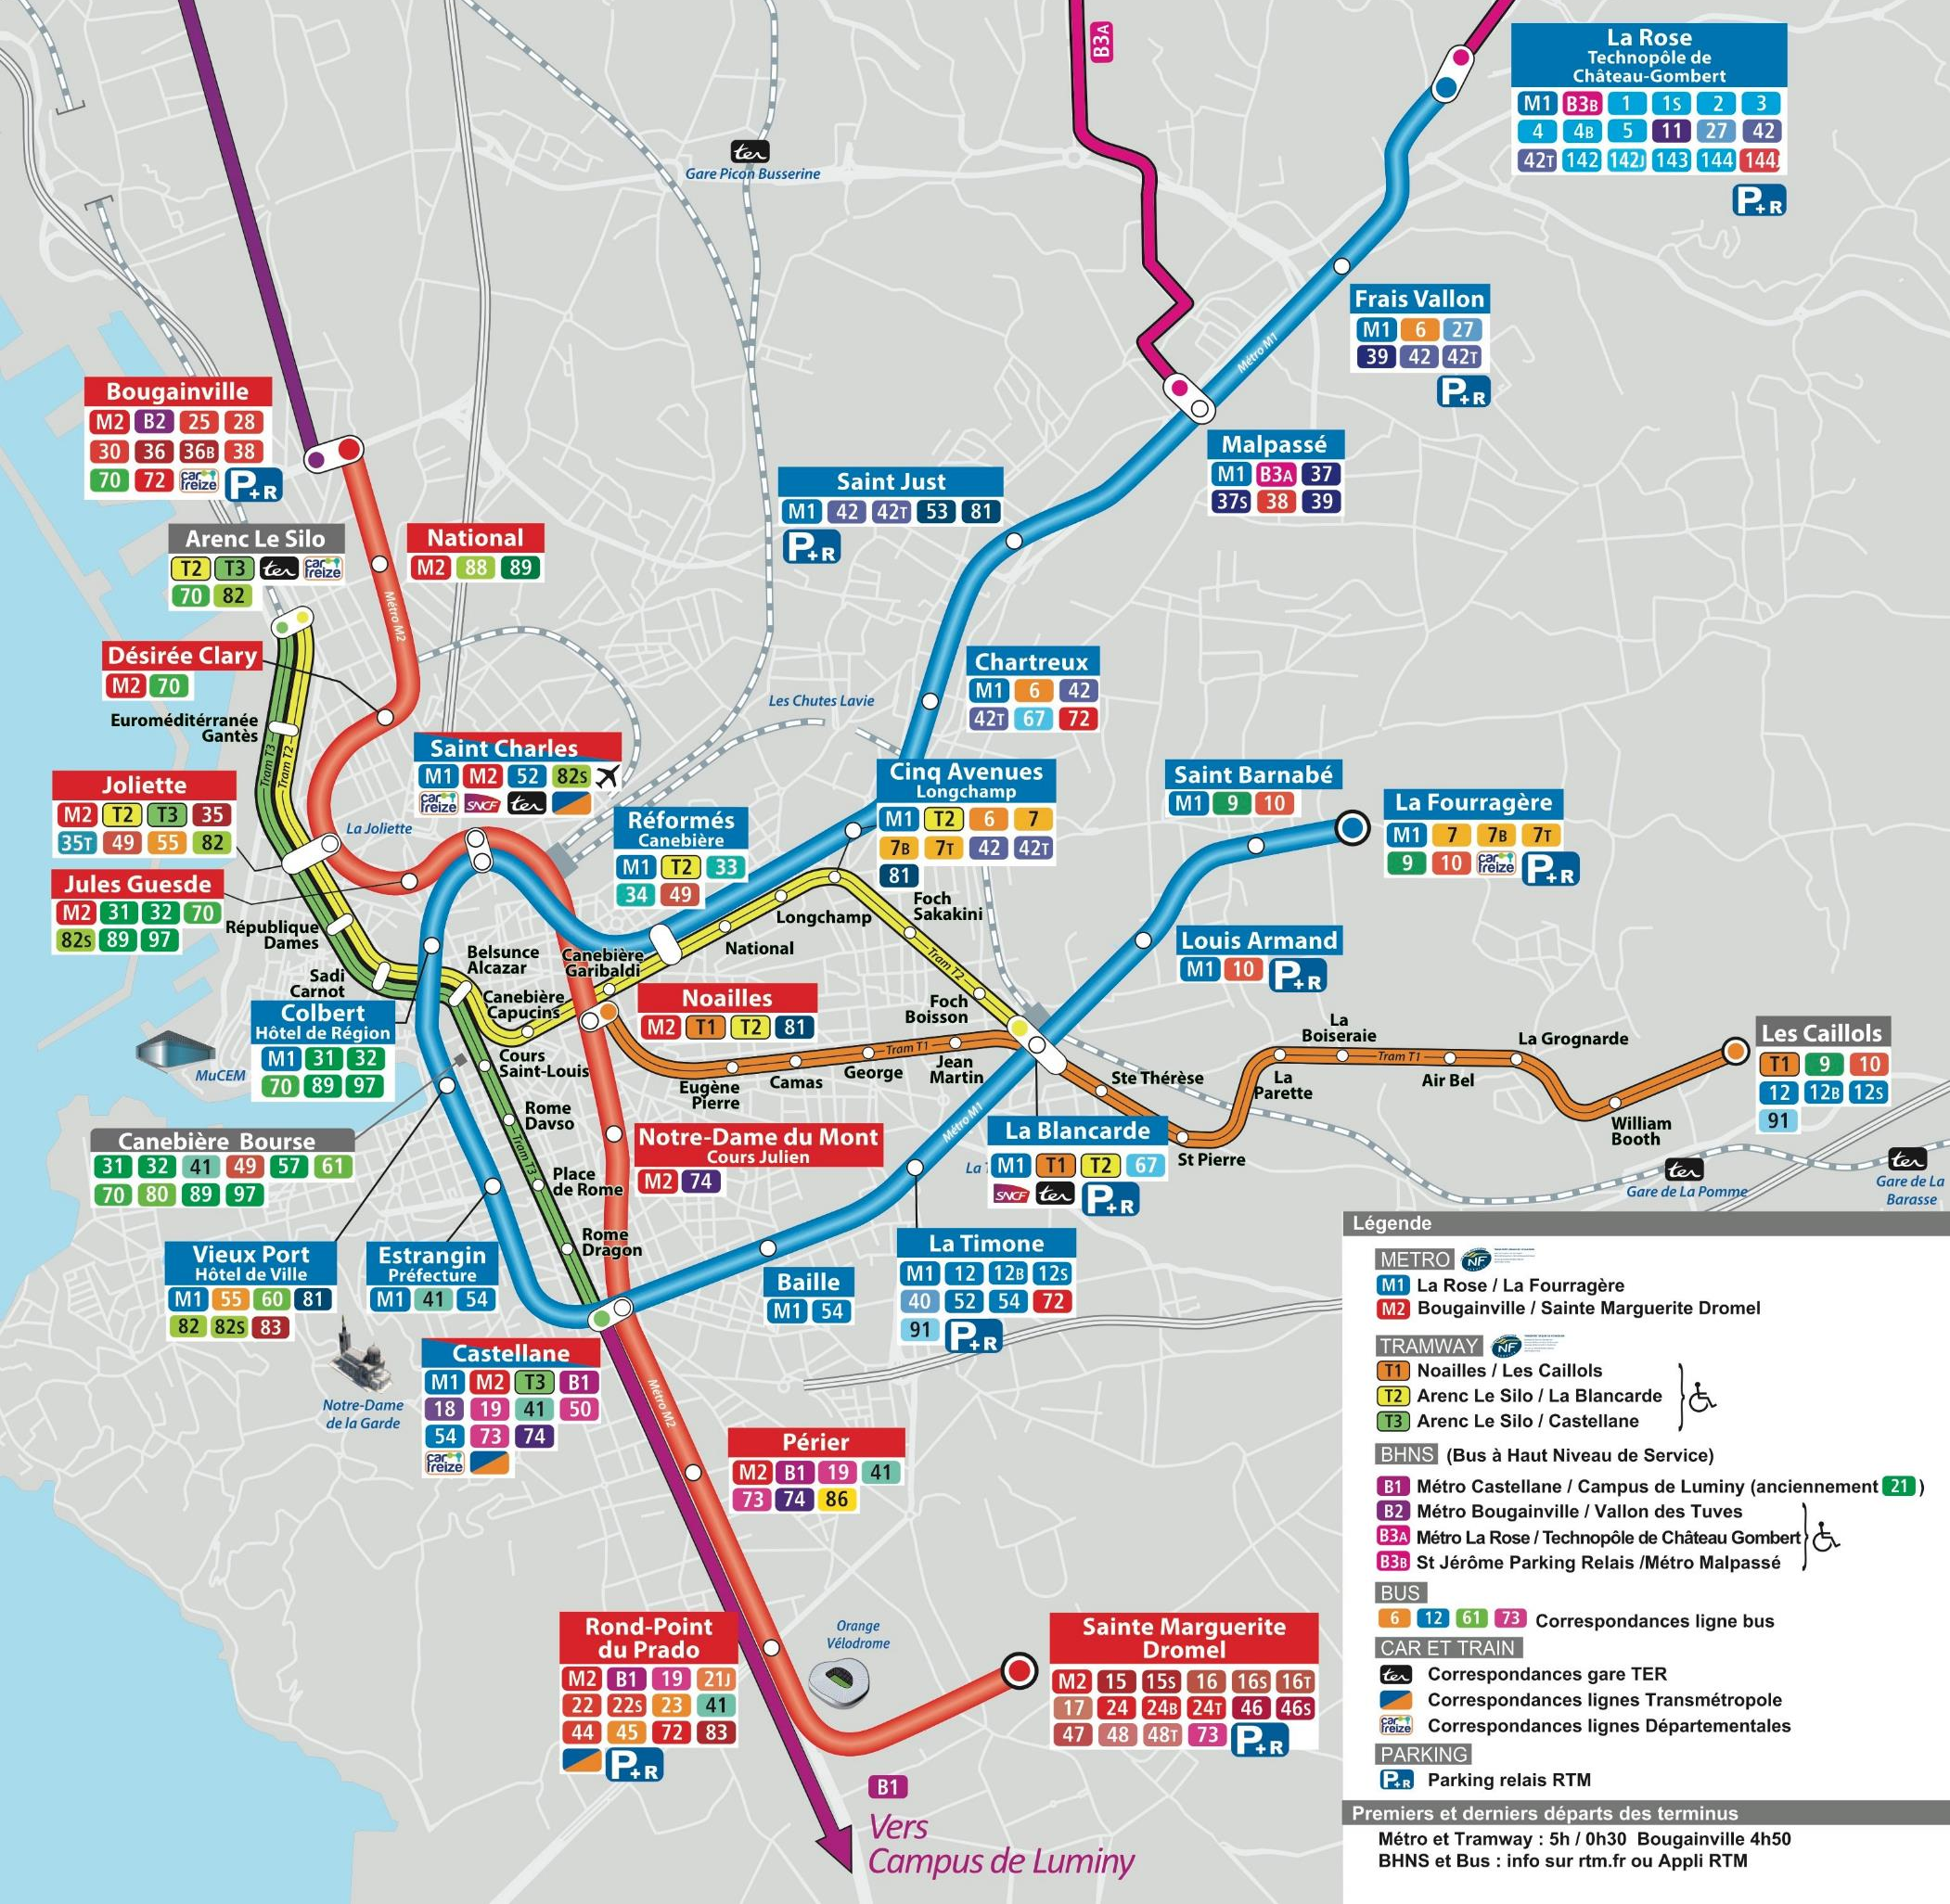
Métro deux lignes de metro, bleu la 1 rouge la 2? La 1 passe par le vieux port, elle se croisent à la gare et Castellane (rue commercial)

Slide 19
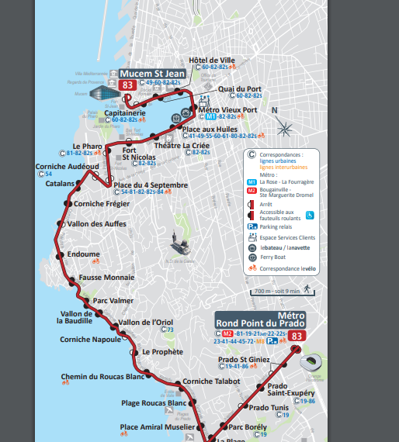
Bus, le 83 part du Mucem passe par le vieux port continu jusqu’au palais du pharo descend sur le prado et enfin rejoins le stade vélodrome et le metro M2

Slide 20
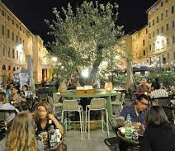
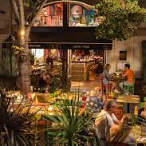
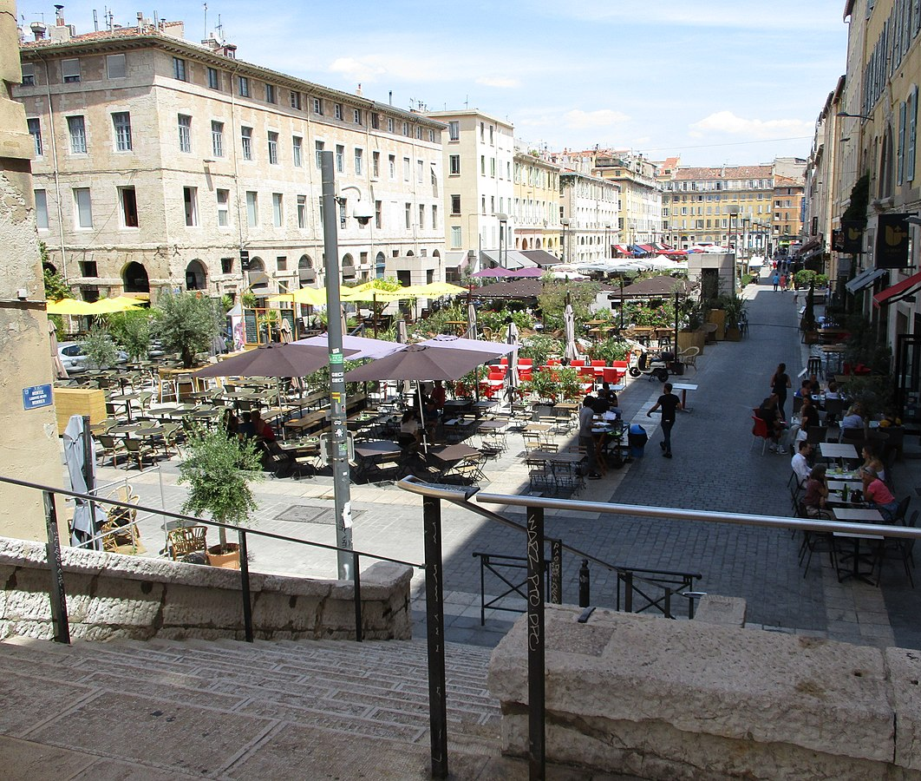
Pour boire un verre prêt du vieux port, la place aux huiles comporte beaucoup de bar allant du grand bar de place au petit bar cosy.

